Slide 1
Créer sa Propre Newsletter chaque décision de marketing compte Piloter SITE E-Mailing
Support de cours pédagogique
FORMATEUR MR EL AHMADI Chahrayar
Et Piloter newsletters: Edition 2024
ENJEUX FONDAMENTAUX EN PRÉSENTIEL
Contacter moi tel « 0645456911 ou par mail conseilformation38@gmail.com ou sur site wwwconseilformation38.com

Slide 2
SUPPORT DE COURS– CF
SOMMAIRE ........................................................................................ 1
PRESENTATION DE LA FENETRE Platforme ................................................................ 2
LE SYSTEME DE CONNECTION...................................................................................... 3
LES REGLES E-MAILING .. .............................................................. 4
créer, et de suivre les newsletters . :................................................................................ 5
LES REDACTIONS CONTENUES ......................................................................... 6
COMBINER LES CONTENUS MAILING ................................................................... 7
ADMINSTRATION DES OBJETS .............................................................................. .. 8
CONCEPTIONS ACROCHAGE NEWSLETTERS................................................................................. 9
CREATION CONCEPTION TYPE E-MAILING............................................................... 1O
INSERTION HYPERTEXTES .................................. 11
CREATION PUBLICITE ................................................................................ ............ 12
AIDE LOGICIEL PHOTSHP XD..................................................................................... 13
SUITE CREATION CATEGORIES .......................................................................... .14
CREATION THEMES .................................................................. 15
PARAMETRAGE DE STYLE .................. 16
CREATTION LEIN DE STYLE......................................................................... 17
CREATION THEMES PHOSHOP, DEIGN AUTRES 18
EXPORTATION HYPERTEXTES et publier 20 STATESTIQUE 22 MEDIA 23 INFOS SPASM 19
WORD MARKETING........................................................................ 24
FONNCTINALIER .......................................................................... 25

Slide 3
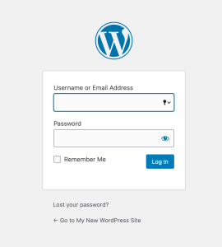
Tableau de bord … Site editeur Newsletters
Commencez par vous connecter Logiciels de création et d’optimisation des images Logiciels d'envoi d'Emailing
Accédez à la page de connexion de votre site en plaçant wp-admin après votre nom de domaine (par exemple, http://monsite.com/wp-admin). Certains thèmes fournissent également un lien de connexion ou un formulaire sur l’interface publique.
Connectez-vous maintenant à Logiciels de création et d’optimisation des images
Logiciels d'envoi d'Emailing plusieurs sites : https://www.canva.com/
https://www.mailjet.com. www.Sarbacan.fr
en utilisant l’identifiant et le mot de passe que vous avez créés lors de votre connection.
PILOTER NEWSLETTERS
Administration
1

Slide 4
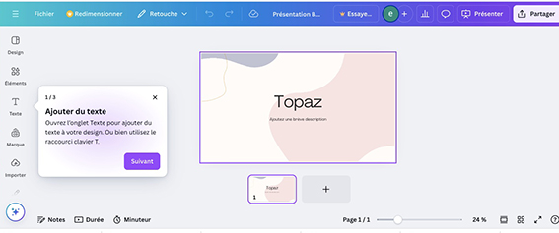
Règles de l'emailing
Qu'est-ce qu'un Emailing
Une fois connecté(e), vous êtes sur la page pour débuter votre premier e-mailing
C’est là que commence l’organisation de votre e-mailing. de créer, d'envoyer et de suivre les newsletters envoyées, définir l’objectif que vous souhaitez realiser
En haut de l’écran se trouve la zone appelée la barre d’outils. Cliquez sur le nom de votre mail ; c’est un lien et il vous mènera à une vue de votre nouveau e-mailing. . Vous , regardez-le. C’est là que vous allez passer beaucoup de temps !
2

Slide 5
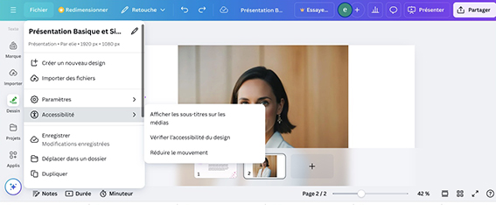
choisir la cible de votre campagne
Prenez le temps de regarder linterface, avant de le modifier et de comprendre comment tout cela fonctionne ; il est important de voir comment le thème Les contraintes de l'email
Les différents types d'Emailing (texte, html), est présenté et comment il fonctionne. Considérez ceci comme un essai avant de commencer à ajouter toutes les fonctionnalités spéciales. choisir la cible de votre campagne
Pour bien commencer votre compagne publicitaire Les adresses : trouver les fichiers, collecter des adresses Les mentions légales Les mentions utiles Respecter la législation en vigueur, Le problème du spam et des filtres
La mise en page que vous regardez est définie par un thème console. Il s’agit de l’apparence de votre site par defaut, du style du site et du cadrage du contenu. Le thème en haut avec le titre et le slogan de votre site. En dessous se trouve votre menu, vous en avez un. Sur le côté, vous verrez quelques titres et liens.
C’est la colonne latérale. Les différents éléments d’une colonne latérale sont appelés widgets. La section centrale principale de la page est la zone de contenu.

Slide 6
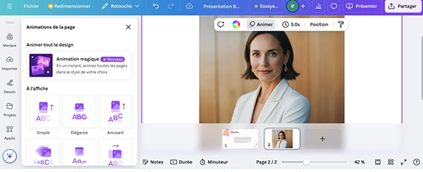
Rédiger le contenu de votre email
Faites défiler la page et notez la barre à la fin de la page
Comment rédiger les contenus
Hiérarchisation du message : déterminer les zones importantes, Les accroches
. Parmi celles-ci, vous trouver une liste des articles récents, des commentaires récents, des archives, des catégories, des liens vers Les limites de la lecture à l’écran, les flux hypetextes.
Cela fait partie du menu ou de l’écran de navigation que les internautes clik pour se rediriger sur votre site, visiter des articles de différentes catégories ou périodes de temps.

Slide 7
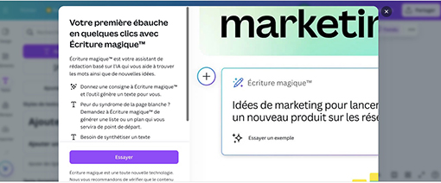
Testez les écrans d’administration l’objectif de l’Emailing
Comment rédiger les contenus, Hiérarchisation du message : déterminer les zones importantes
propose une liste des activités les plus récentes que vous avez accomplies sur votre nouveau Newsletters et vous aide à vous tenir au courant des informations nouvelles et intéressantes issues des nombreuses ressources ADMIN.
Maintenant que vous avez une idée de l’apparence de votre newsletters et du nom des différentes sections de la mise en page, il est temps de tester l’Administration . C’est comme vous familiariser avec votre nouveau e-mailing. En fait, la première page que vous voyez après la connexion s’appelle le Tableau de bord, une collection d’informations et de données sur les activités et les actions du e-mailing.
Chapitre 2 : Construire son message Chapitre 3 : Importation des tranches Chapitre 4 : Créations de Publicités
Sur le côté gauche de l’écran se trouve le menu de navigation principal détaillant chacune des fonctions d’administration que vous pouvez effectuer.
Déplacez votre souris vers le bas de la liste et les sous-menus s’afficheront pour vous permettre de déplacer votre souris et de cliquer. Une fois que vous avez choisi une section de navigation « parente », elle s’ouvrira pour révéler les options de cette section.

Slide 8
Durant cette formation vous apprendrez comment combiner les fonctionnalités
Pour l’instant, vous n’avez qu’un seul article. Il est placé dans une page qui est présentée comme votre page d’accueil ou la première page.
Si vous cliquez sur le titre de l’article, vous serez redirigé vers la page spécifique de cet article.
La première page ou page d’accueil de votre votre design de newsletter
présente les articles les plus récents sur votre page news.
Chaque titre d’article sera lié à la page réelle de l’article. Certains concepteurs de thèmes conçoivent leurs pages de publication unique pour qu’elles soient différentes de la page, Créer votre design de newsletter
Dans un article unique, faites attention à la mise en page et remarquez ce qui est différent dans les éléments de conception. L’en-tête est-il différent ? Plus petit, plus grand ou une couleur différente ? Y a-t-il une colonne latérale ? Créer votre design de newsletter
Toutes ces modifications sont créées à partir de quelques fichiers appelés fichiers de modèles.
Vous pouvez en savoir plus sur leur fonctionnement dans le Manuel du développeur de thèmes . Cependant pour le moment, passons au fonctionnement du reste de admin newsletters.
Evaluation du module

Slide 9
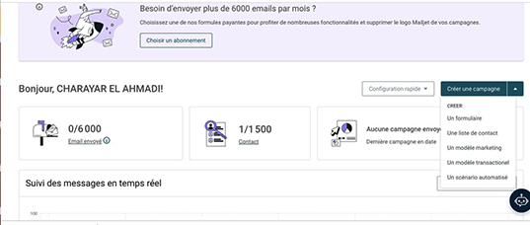
Les différents éléments du menu sont les suivants :
Tableau de bord
Articles
Médias
Pages
Commentaires
Apparence
Extensions
Comptes
Outils
Réglages
Nous allons a commencer créer les différentes Module de gestion aller Cliquez sur l’onglet Comptes.
Les accroches
Les limites de la lecture à l’écran
Les règles principales de l’écriture hypertexte
Identité visuelle
Respecter sa charte graphique
Illustration du message
Combiner excel hypertexte

Slide 10
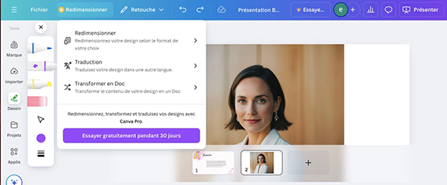
Création et combinent Newsletters
Cliquez sur l’onglet Comptes. L’écran changera et vous verrez l’écran appelé Tous les Comptes qui affiche une liste de tous les comptes ; à partir de là, vous pouvez ajouter ou modifier les comptes des utilisateurs et utilisatrices et des auteurs et autrices existant
sera capable de réaliser des liens hypertexte combinant avec excel et Photoshop
Evaluation du module

Slide 11
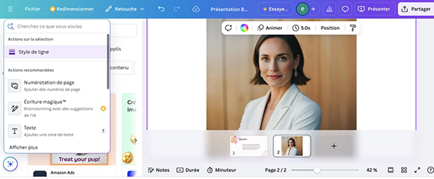
Création combiné avec les logiciels
Dans le menu de navigation, cliquez sur le choix de menu Profil. C’est ici que vous saisirez des informations sur vous, l’auteur l’administrateur mail.
Remplissez les informations et cliquez sur Mettre à jour le profil lorsque vous avez terminé puis faire enregistrer.
Insertion de texte et d'images Styles de tableau et de cellule
Choisir le format des images
Optimiser la taille et le poids des images
Définir l’emplacement des images du mailing
Bien sur a laide de phtodhop XD

Slide 12
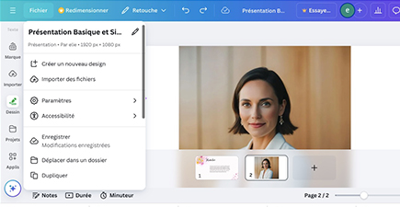
Maintenant, regardons quelques autres fonctionnalités de réalisations Newsletters.
Créations de Publicités
A laide logiciel Photoshop DX
Traitement images sur Photoshop
Choisir le format des images
Optimiser la taille et le poids des images
Aller importer la realisation

Slide 13
Modifier la présentation A laide logiciel Photoshop DX
L’écran Apparence > Thèmes
Définir l’emplacement des images (sites)
Gérer les flux animations vidéo Charte graphiques
Plaquettes en fonction de besoins objectifs
. Les thèmes sont des styles de présentation qui modifient complètement l’apparence de votre e-mailing.
Conçu vous avez le choix entre des centaines de thèmes. Dans votre écran d’apparence, vous verrez une liste des thèmes actuellement installés,
Pour changer rapidement de thème, cliquez simplement sur le bouton
Activer sous l’un des thèmes répertoriés. Vous pouvez aussi réaliser des produits personnaliser en utilisant les traitements a l’aide de Photoshop
Ouvrir Photoshop en suite créer est traiter les images pour gérer les Produits
Puis cliquez sur le nom de votre site dans la barre d’outils supérieure pour voir à quoi il ressemble. Maintenant, vous avez un autre aspect du newsletters. C’est si facile.

Slide 14
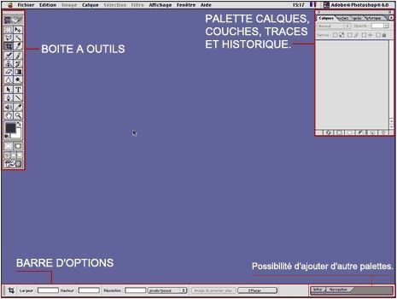
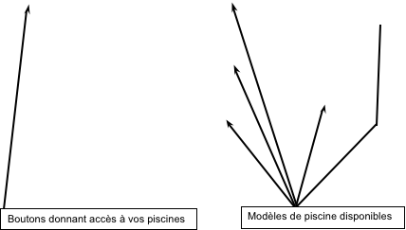
Suite cliquer sur le lien Photoshop au niveau de la catégorie produit en bas à gauche de la page.
Veillez à bien cliquer sur Photoshop Éléments qui est une version très simplifiée du logiciel à la plume .
Une nouvelle page apparait alors dans laquelle figurent trois boites de logiciels.
Créez vos 3 fichiers accueil.html, presentation.html et contact.html sur ce modèle. Ajoutez maintenant la rubrique Actualités et le fichier actualites.html basé sur ce modèle. Vous devez modifier le modèle. Lorsqu'il vous proposera de mettre les fichiers à jour, cliquez sur Mettre à jour afin que les modifications soient prises en compte par tous les fichiers utilisant ce modèle. Constatez les résultats dans le répertoire modele

Slide 15
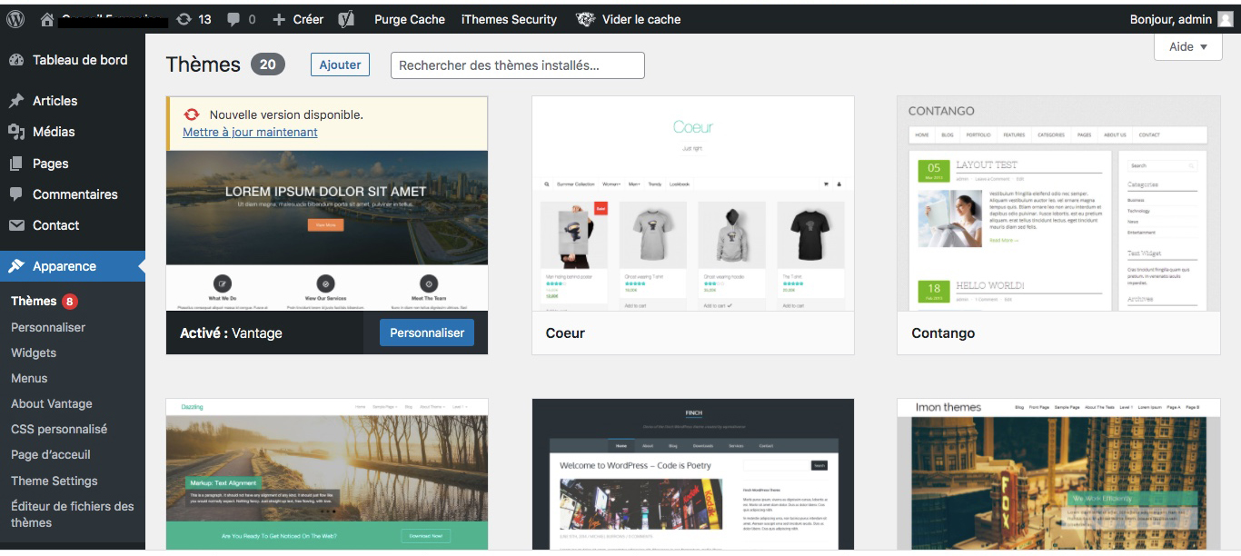
Modifier Plaquettes en fontion de besoins objectifs
Revenez à Apparence > Thème
cliquez sur le bouton Activer sous le thème newsletters pour revenir au design que vous aviez. Pour le voir à nouveau, ensuite
cliquez sur le nom de votre piblicite dans la barre d’outils, et le voici.

Slide 16
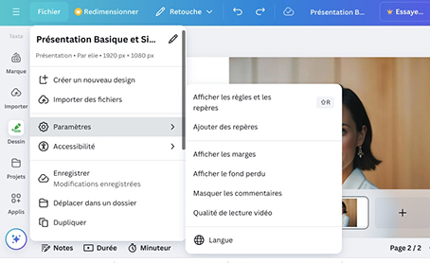
Parametrage du style et Créer un article
De retour dans l’écran gestion des mailing, jetez un œil à l’écran des articles. Vous pouvez utiliser les onglets du menu
Articles pour rédiger et gérer vos articles. Commençons par
Paramétrer les regles
Ajouter/ou un produit un nouveau.

Slide 17
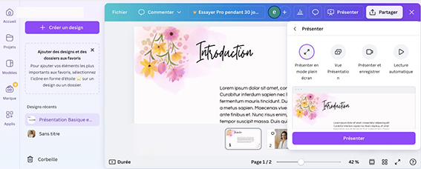
Ajouter un titre au produit
Création des liens hypertexte
Mise en ligne de la page de redirection
Exportation hypertextes a Excel faire un formulaire
D’envoi de groupes
Tester l'Emailing : les logiciels de messagerie

Slide 18
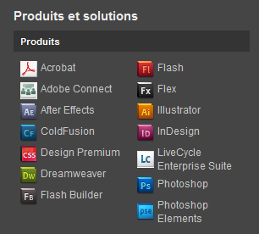
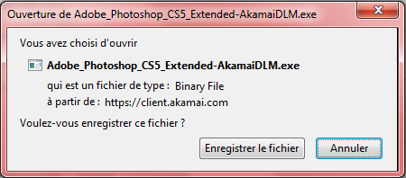
Créez votre propre thème
Aller ouvrir logiciel Photoshop avec le CSS, le HTML , vous pouvez envisager de personnaliser le thème selon vos besoins Est créer votre propre thème.
Création d'une illustration ainsi que d'une affiche publicitaire, de A à Z.
Conception et réalisation du design de votre pub
Acquisition du vocabulaire et des termes techniques liés à l'infographie
Des travaux pratiques pour faire un point sur vos connaissances
Des fichiers à télécharger tout au long du cours pour une pratique régulière.

Slide 19
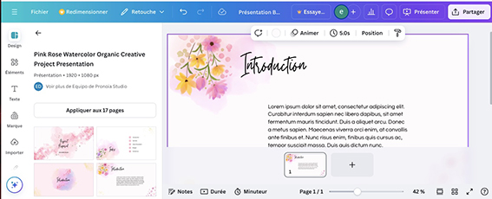
Créer un article et Publier
Ajoutez le titre de l’article dans l’espace alloué. Ensuite, rédigez un texte dans
la section « Commencez à écrire ou saisissez « / » pour choisir un bloc ». Ceci est juste pour un test, donc vous pouvez écrire tout ce que vous voulez.
Lorsque vous avez terminé, cliquez sur le bouton Publier en haut à droite de la page, puis après avoir vérifié les options de Visibilité et de Publication, cliquez une deuxième fois pour confirmer la publication. Maintenant que vous avez une idée de la rédaction d’article, vous pouvez afficher vos articles en cliquant sur le nom de votre site dans la barre d’outils en haut de l’écran.

Slide 20
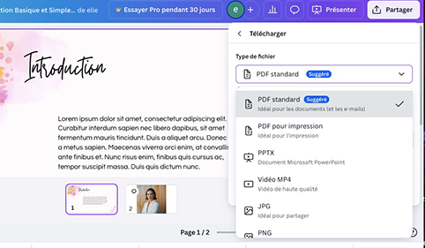
Affectez Envoi de l'emailing
Je dois installer des extensions pour booster, pour aider à le protéger des commentaires indésirables.
Teste de Compétences et évaluations
Avant d’aborder l’aspect graphique de votre newsletters , poursuivons un peu dans l’administration de votre site pour le configurer.
Des critères correspond logiciels définis
Evaluation du module
Evaluation du module

Slide 21
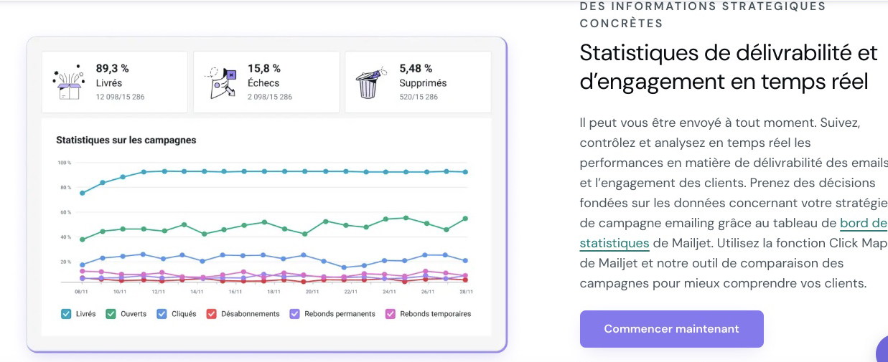
Envoi de l'e-mailing
Les articles sont généralement regroupés dans des catégories
Produit et/ou des étiquettes afin que vous puissiez conserver les sujets connexes ensemble.
Préparer son fichier d'adresses (Access, Excel, Contacts Outlook…)
Les paramétrages de l’outil d’envoi
Les envois groupés
Les envois personnalisés
La statistiques de la dérivabilités

Slide 22
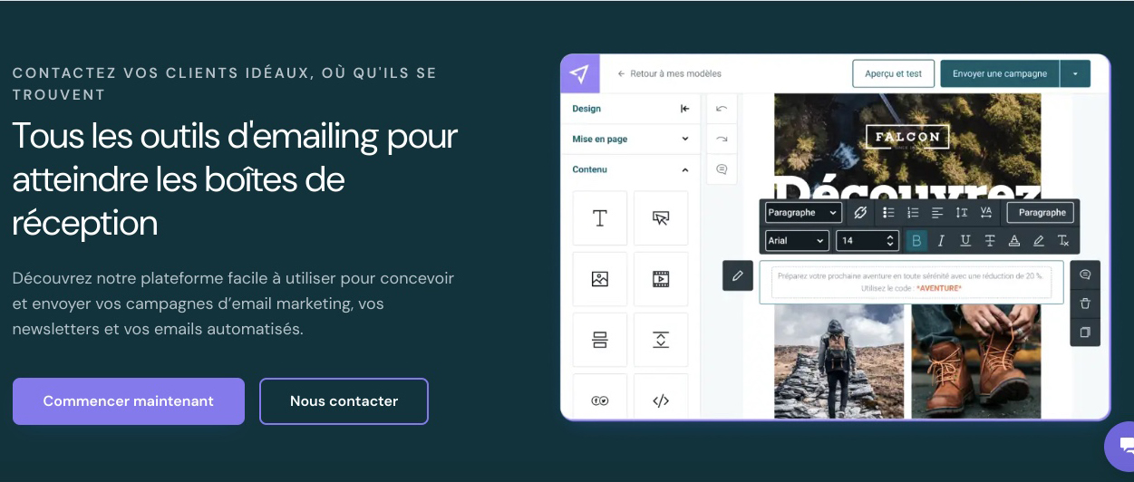
Ajouter une media……
Les médias correspondent aux images, vidéos, enregistrements audio et autres fichiers que vous télé versez et utilisez dans votre mailing. Les médias sont généralement télé versés et insérés dans le contenu lors de la rédaction d’une publication
Tableau de bord, puis Réglages, Médias) définit l’emplacement et la structure du répertoire de téléchargement (où vos fichiers multimédia sont stockés.
Cet écran est accessible à partir du Tableau de bord, puis Médias, Ajouter ou en cliquant sur le bouton Ajouter situé en haut de l’écran Médiathèque.
L’écran Médiathèque vous permet de modifier, d’afficher et de supprimer des médias précédemment téléversés sur votre site. Plusieurs médias peuvent être sélectionnés pour suppression.

Slide 23
Prévention du spam
Il n’y a plus à réfléchir quand il s’agit d’avoir des commentaires sur votre newslettres.
Le monde où le spam (commentaire indésirable) est une réalité.
Il est recommandé de commencer à lutter contre les spammeurs de commentaires avec l’article utile, Introduction à la gestion du spam de commentaires.

Slide 24
Commentaires
Newsletters est de donner la possibilité aux internautes de réceptions les nouveautés hyper communication rentable vue.
Cela crée un échange dynamique entre le visiteur et vous.
des commentaires sur vos articles, Les commentaires sur les articles se présentent sous diverses pub, les des articles a vendre.
Diffuser tous les informations que vous avez publiées.
Répondre aux aux e-mailing et les modérer peut également prendre beaucoup de temps. S’ils sont essentiels pour votre conception newsletters, incluez-les et réfléchissez à la manière dont vous souhaitez les présenter. Vous pouvez faire vous-même quelques commentaires sur l’article que vous avez créé des liens hypertextes interactives. Jetez un œil à leur présentation et considérez comment vous pourriez souhaiter qu’ils s’intègrent dans la conception des fluxs. Lorsque vous avez pris votre décision sur la manière dont vous souhaitez gérer les news , prenez le temps avoir un retour sur les e-mailing et les options pour vous aider à définir ces fonctionnalités.

Slide 25
Au-delà des bases …
Ce qui est intéressant à propos de site editeur e-mailing, c’est qu’il y a peu de limites. Des milliers de personnes utilisent Web Marketing pour leurs blogs et pour gérer leurs flux publicitaire. Par exemple, regardez certaines des entrées sous la vitrine des thèmes . Tous ont une présentation et des fonctions différentes sur leurs sites. Ce que vous faites à partir d’ici dépend de vous, mais voici quelques ressources pour faire ce premier pas au-delà des bases :
Fonctionnalités sites ou autre appliquassions
Similaire https://www.mailjet.com. www.Sarbacan.fr
Questions Fréquemment Posées : Travailler avec newletters Marketing ou sarbacan
Utilisation des e-mailing
Contacter moi tel « 0645456911 ou par mail conseilformation38@gmail.com ou sur site wwwconseilformation38.com
Inscrivez vous pour la suite QZ a Chaud et a froid
Obtenir plus d’aide
Utilisation des forums d’assistance
Utilisation des forums d’assistance francophones
Web Marketing Code Reference
Learn Web Marketing

